Slide 1

ПСАЛОМ 110
ОСТАННЯ
БИТВА —
ІСУСОВА
ПЕРЕМОГА

Slide 2
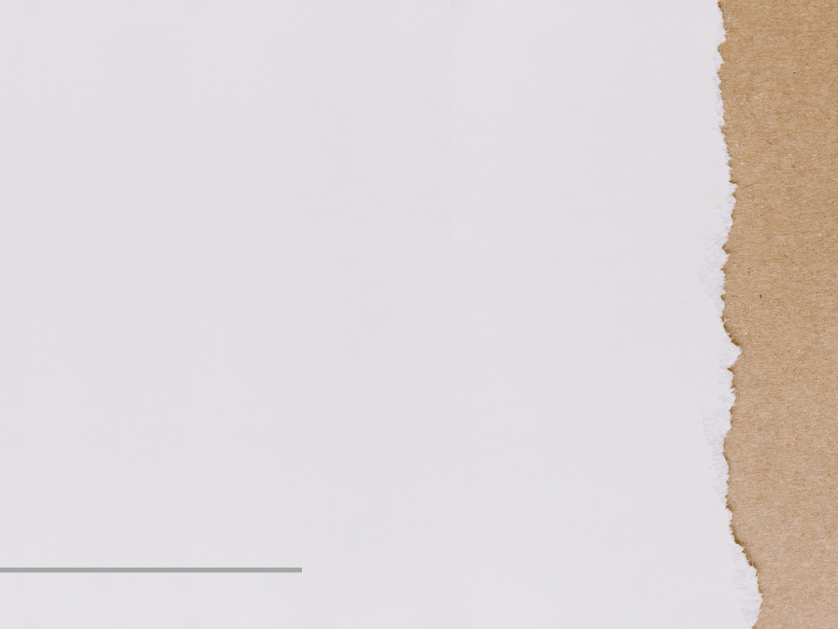
ПСАЛОМ 110:1
Промовив Господь Бог Небесний Отець Господеві моєму Ісусові: Сядь праворуч Мене, доки не покладу Я Твоїх ворогів за підніжка
ногам Твоїм!

Slide 3
ПСАЛОМ 110:2
Господь Небесний Отець із Сіону, Свого небесного Єрусалиму, пошле берло сили Своєї, пануй Ти, Ісусе, поміж
ворогами Своїми!

Slide 4
ПСАЛОМ 110:3
Весь збір Твоїх правдивих богомільців готовий у день військового побору Твого, Ісусе, в оздобах святині із лоня зірниці прилине для Тебе, немов та роса,
громада Твоїх молодих працівників-баптистів.

Slide 5
ПСАЛОМ 110:4
Поклявся Господь наш Небесний Отець і не
буде жаліти: Ти, Ісусе, священик навіки за
чином Мелхиседековим.

Slide 6
ПСАЛОМ 110:5
По правиці Твоїй розторощить Владика Бог наш Небесний Отець президентів і генералів
у день гніву Свого,

Slide 7
ПСАЛОМ 110:6
Він буде судити між народами, землю виповнить трупами, розторощить Він голову могутнім ЧОЛОВІКАМ та сильним можновладцям
в краї великім…

Slide 8
ПСАЛОМ 110:7
Буде пити Цар Ісус
зі струмка живої води,
тому то підійме
Він голову!

